Slide 1
МОДЕЛИ И МОДЕЛИРОВАНИЕ
ИНФОРМАЦИОННОЕ МОДЕЛИРОВАНИЕ
СПИСКИ, ГРАФЫ, ДЕРЕВЬЯ, ТАБЛИЦЫ

Slide 2
Основные понятия
Модель - новый объект, который имеет свойства данного объекта, существенные для определённого исследования
Натурная модель -
реальный предмет, в уменьшенном или увеличенном виде воспроизводящий внешний вид, структуру или поведение моделируемого объекта
Информационная модель
- описание объекта-оригинала на одном из языков кодирования информации
Моделирование - метод познания, заключающийся в создании и исследовании моделей

Slide 3
В информатике рассматриваются общие подходы к созданию и использованию информационных моделей, связанные с использованием компьютерной техники.

Slide 4
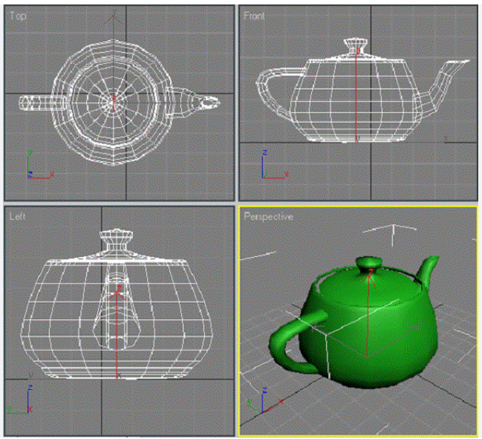
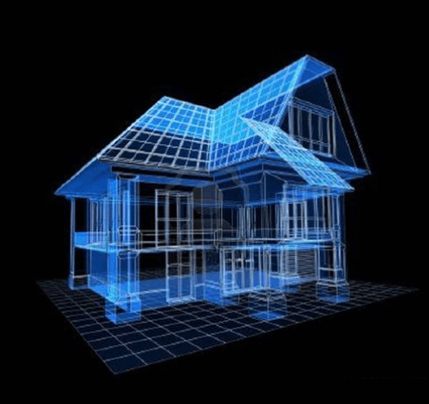
Компьютерное моделирование
Информационные модели, реализованные с помощью систем программирования, электронных таблиц, специализированных математических пакетов или программных средств для моделирования, называются компьютерными моделями.
Компьютерное моделирование включает в себя процесс реализации информационной модели на компьютере и исследование с помощью этой модели объекта моделирования — проведение вычислительного эксперимента.

Slide 5
Этапы компьютерного моделирования
Постановка задачи и её анализ
Построение информационной модели
Разработка компьютерной модели
Компьютерный эксперимент
Анализ результатов эксперимента
Принятие решений

Slide 6
Компьютерное моделирование
Компьютерное моделирование даёт возможность:
существенно расширить круг исследуемых объектов (моделирование прошлого и будущего, несуществующего или невоспроизводимого в реальных условиях)
исследовать процессы в развитии, при необходимости ускоряя или замедляя их и проводя эксперименты многократно
находить оптимальные решения без затрат на изготовление пробных экземпляров
проводить эксперименты без риска негативных последствий для здоровья человека или окружающей среды
визуализировать получаемые результаты

Slide 7
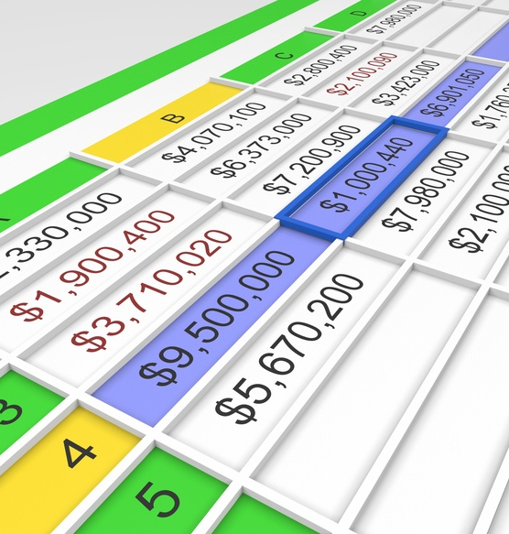
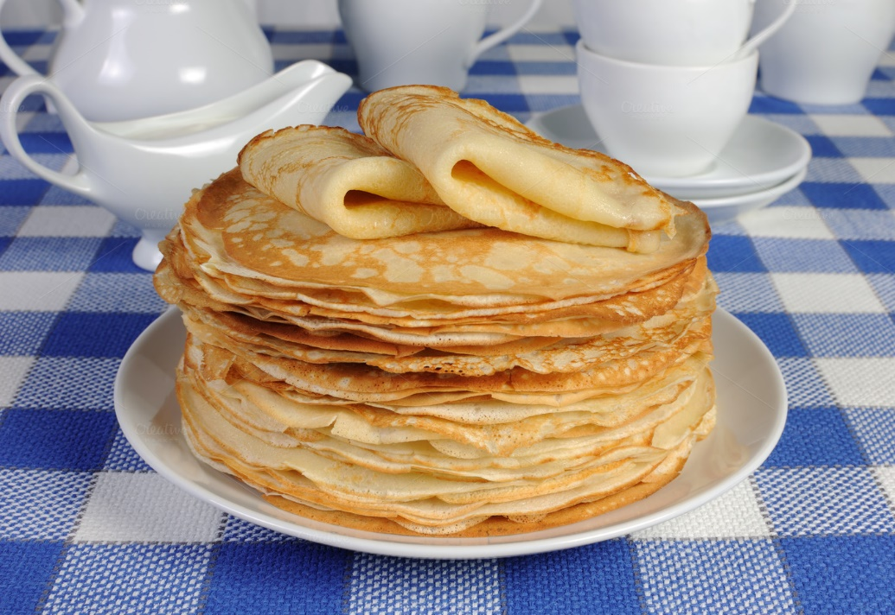
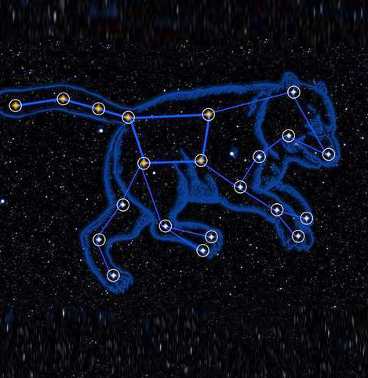
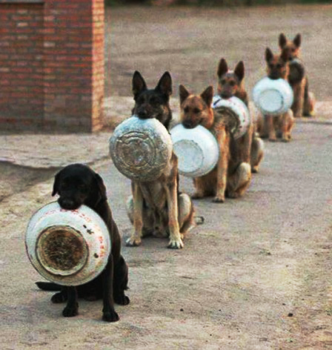
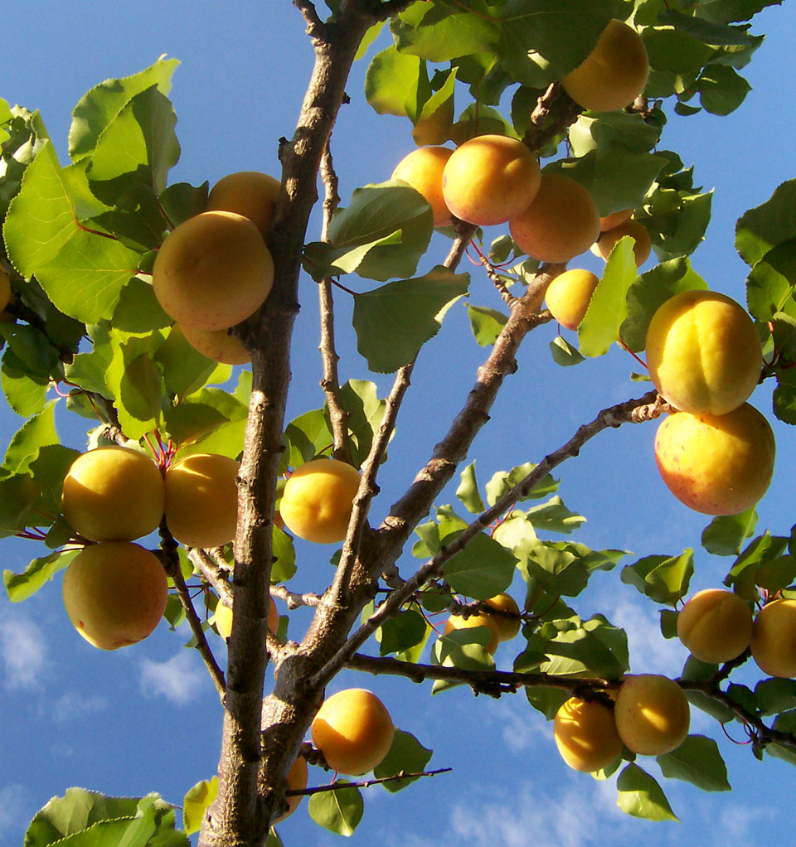
Списки, графы, деревья и таблицы
Структуры данных
Линейные
Односвязный список
Односвязный список
Стек
Стек
Очередь
Очередь
Нелинейные
Дерево
Дерево
От англ. Last In, First Out – последним пришёл, первым ушёл.
От англ. First In, First Out – первым пришёл, первым ушёл.
Для каждого элемента, кроме крайних, есть предыдущий и следующий элементы.
Элементы иерархической структуры связаны отно-шением «предок - потомок».
Множество элементов вместе с набором отношений между ними.
Граф
В ячейках содержится информация о свойстве пар объектов.
Граф
Таблица
Таблица

Slide 8
Списки, графы, деревья и таблицы
Таблица
Неориентированный
Ориентированный
Вершина
Невзвешенный
Ребро
Дуга
Вес вершины
Взвешенный
Вес ребра
19
8
8
3
3
10
10
10
40
40
17
17

Slide 9
Списки, графы, деревья и таблицы
Дерево – совокупность элементов (вершин), в которой выделен один элемент, а остальные элементы разбиты на непересекающиеся множества (поддеревья). Каждое поддерево является деревом, а его корень является потомком корня дерева. Все элементы связаны между собой отношением «предок — потомок». В результате образуется иерархическая структура вершин.
Корень
Частным случаем дерева является бинарное дерево, в котором каждая вершина может иметь не более двух потомков.

Slide 10
Списки, графы, деревья и таблицы
 | A | B | C | D | E | F | G
A
B
C
D
E
F
G
Такую таблицу называют матрицей смежности. Матрица смежности не-ориентированного графа симметрична относительно главной диагонали. У ориентированного графа такая симметрия отсутствует.
 | A | B | C | D | E | F | G
A |  | 15 | 8
B |  |  | 3 |  | 7
C |  |  |  | 10 |  | 12
D |  |  |  |  | 5 |  | 6
E
F |  |  |  |  |  |  | 11
G
 | A | B | C | D | E | F | G
A |  | + | +
B | + |  | + |  | +
C | + | + |  | + |  | +
D |  |  | + |  | + |  | +
E |  | + |  | +
F |  |  | + |  |  |  | +
G |  |  |  | + |  | +
A
15
B
8
3
7
C
10
5
E
D
12
6
11
G
F

Slide 11
Повторение
Модель – объект, который имеет свойства данного объекта, существенные для определённого исследования. Моделирование – метод познания, заключающийся в создании и исследовании моделей. Информационная модель – описание объекта-оригинала на одном из языков кодирования информации.
Информационные модели, реализованные с помощью систем программирования, ЭТ, специализированных программных средств для моделирования, называются компьютерными моделями. Компьютерное моделирование включает в себя процесс реализации информационной модели на компьютере и исследование с помощью этой модели объекта моделирования – проведение вычислительного эксперимента.
Между данными информационной модели всегда существуют связи, определяющие структуру данных. Различают линейные и нелинейные структуры данных.

Slide 12
Повторение
Линейный односвязный список – последовательность линейно связанных элементов. В списке разрешены операции добавления и удаления любого элемента. Частными случаями линейного односвязного списка являются стек и очередь.
Графы и деревья являются нелинейными структурами.
Граф – множество элементов вместе с набором отношений между ними, называемых рёбрами (дугами) графа.
Дерево – совокупность элементов, в которой выделен корень, а остальные элементы разбиты на непересекающиеся множества (поддеревья). Все элементы дерева связаны между собой отношением «предок – потомок». В бинарном дереве каждая вершина имеет не более двух потомков.
Таблица – структура данных, состоящая из строк и граф (столбцов, колонок), пересечение которых образуют ячейки. Табличный способ представления данных является универсальным – любую структуру данных, в том числе и представленную в форме графа, можно свести к табличной форме.

